Slide 1
Муниципальное бюджетное дошкольное образовательное учреждение детский сад № 2 «Ромашка»
«Семейный игровой театр в развитии творческих способностей родителей и детей»
Воспитатель МБДОУ № 2
Фесенко Е.Г.

Slide 3
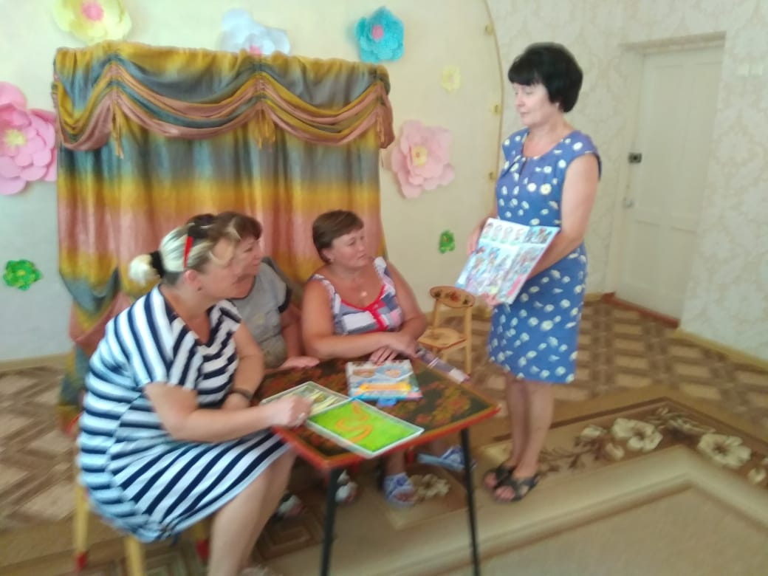
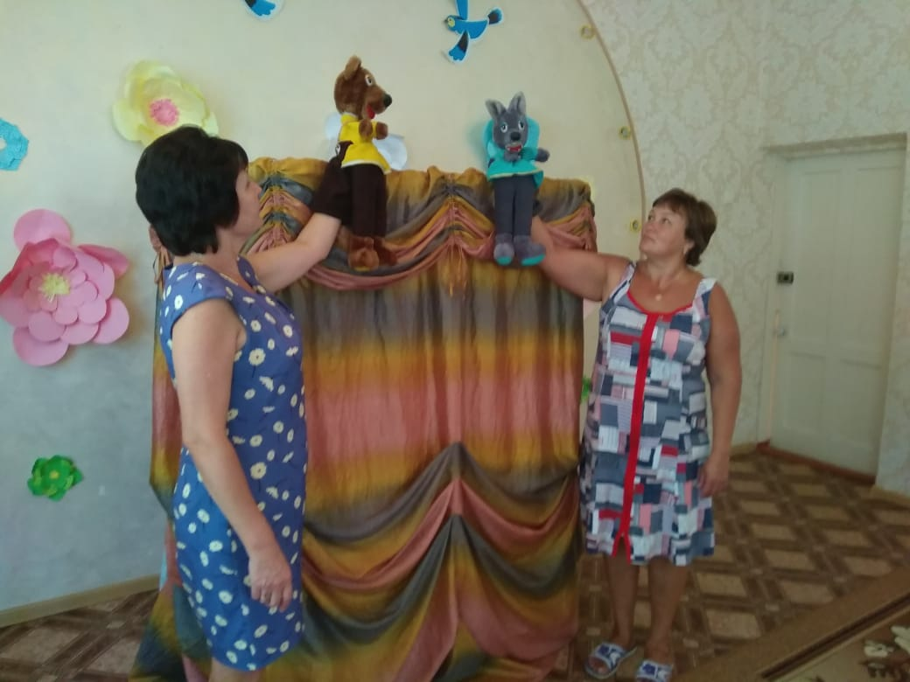
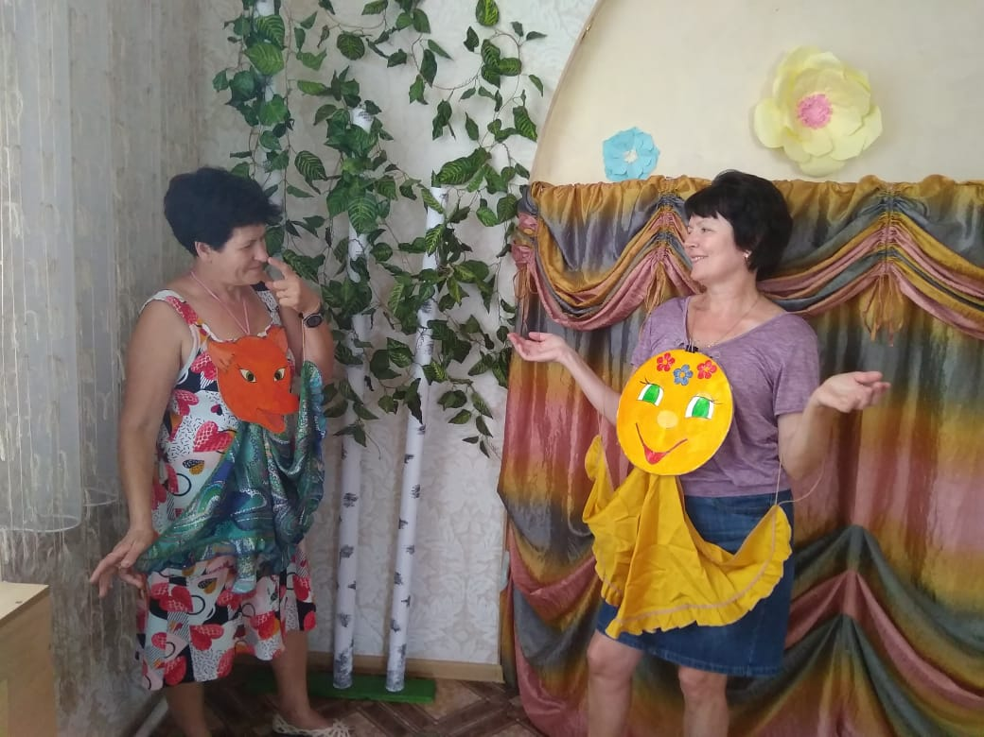

Slide 4
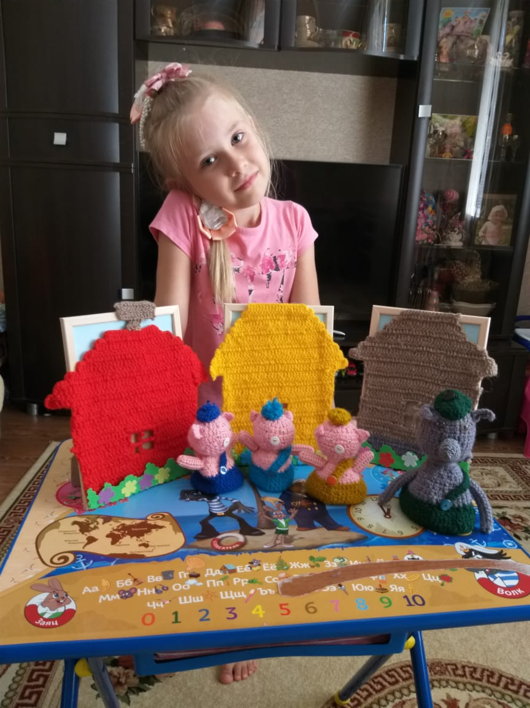
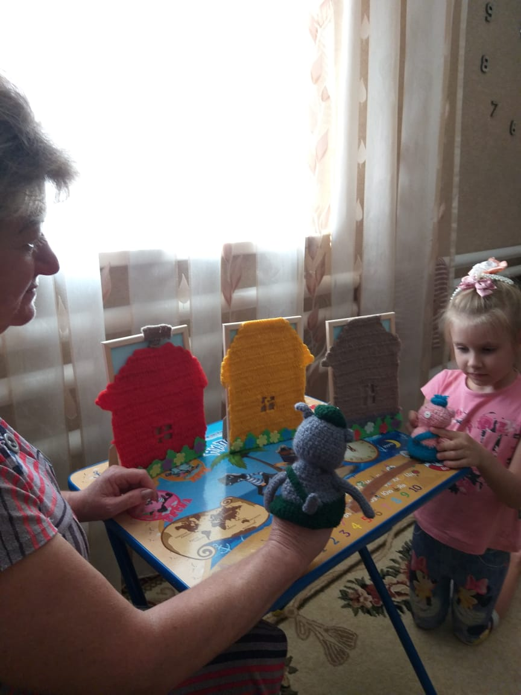
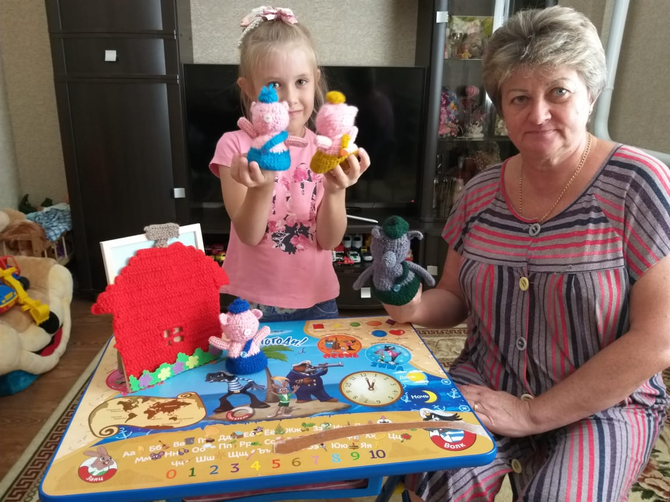

Slide 5
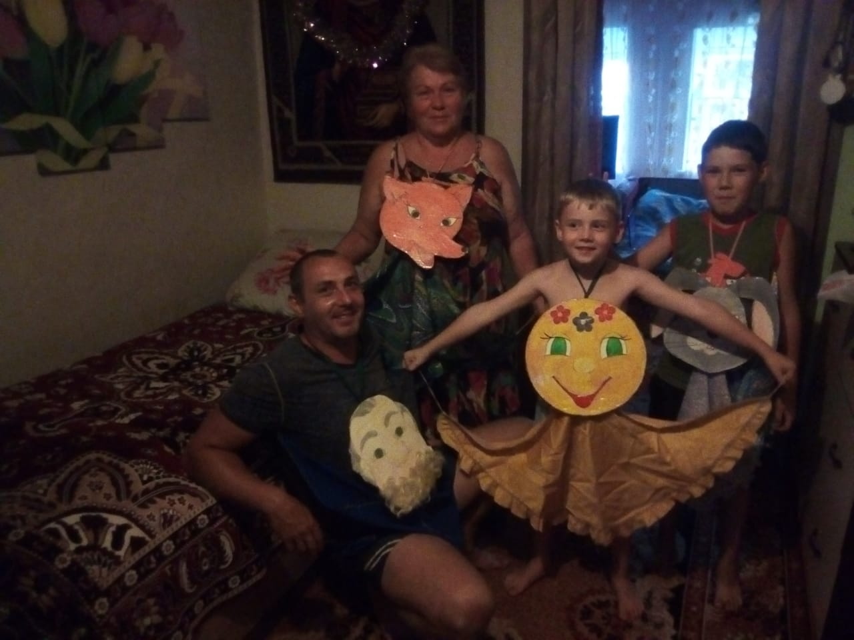

Slide 6
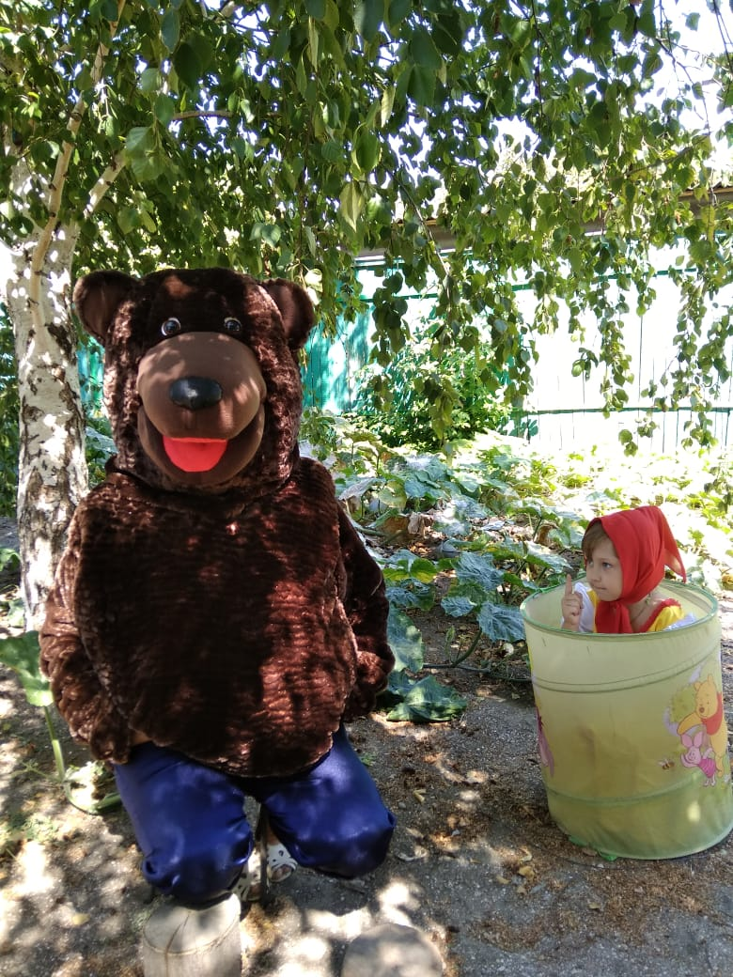
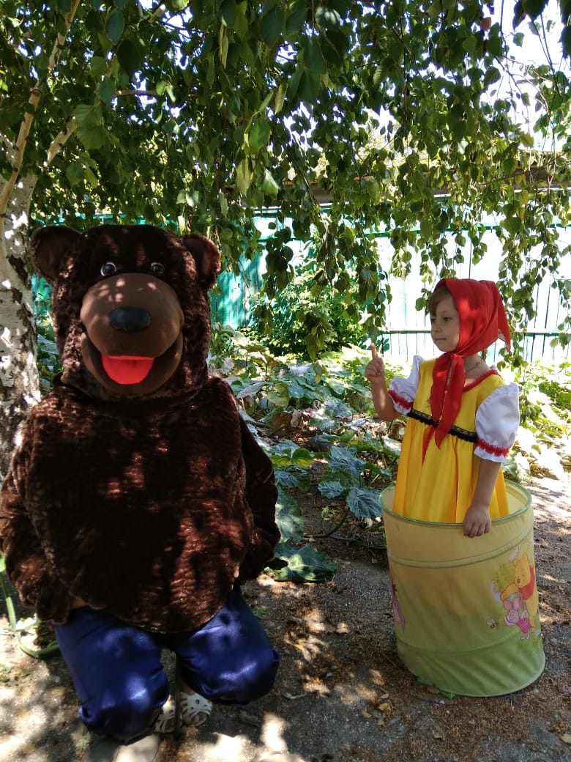

Slide 7
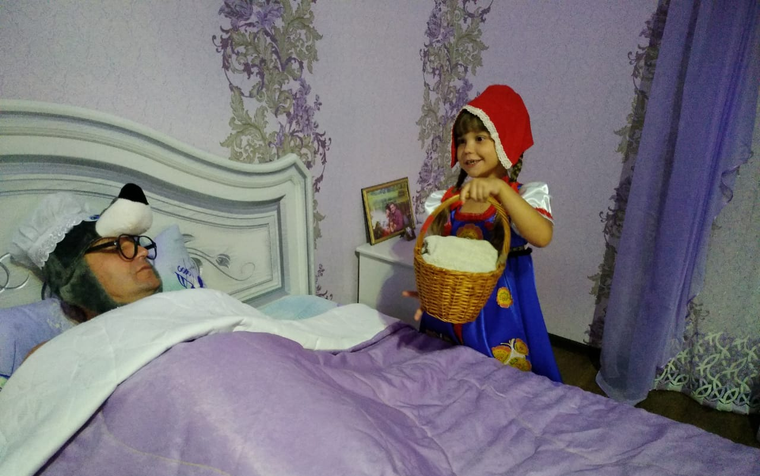

Slide 8
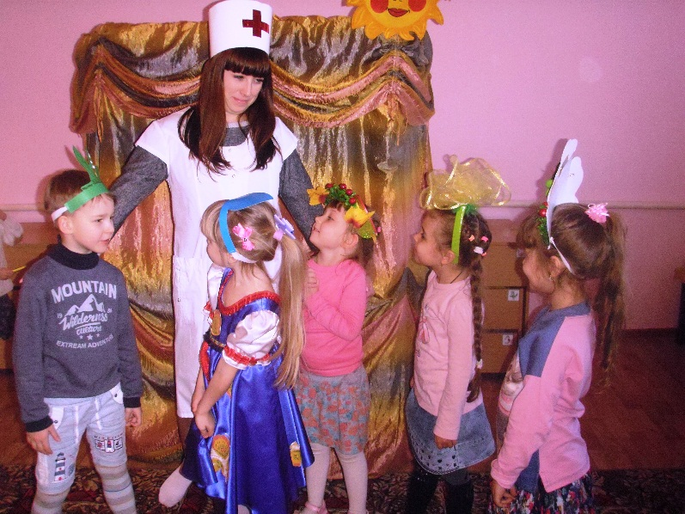
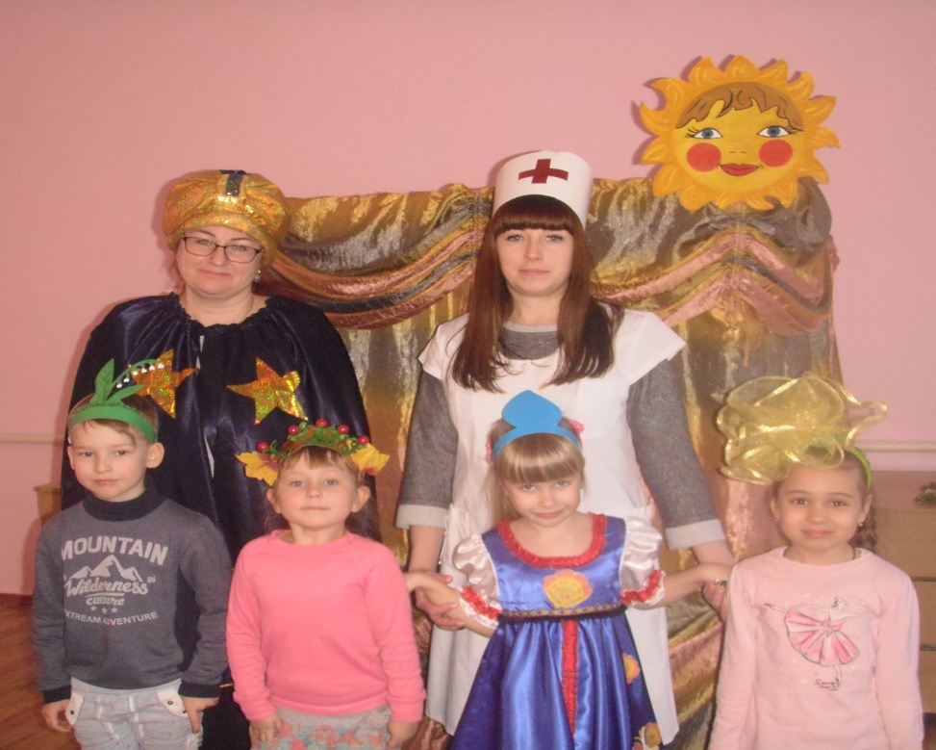

Slide 9
Совместная игра для развития воспитательного потенциала семьи дошкольника средствами семейного театра в детском саду способствует :
гармонизации детско-родительских отношений на всех возрастных этапах;
переход родителей и ребенка от наблюдений за игровыми действиями педагога к прямому включению в процесс театральной деятельности в детском саду, а затем и в самостоятельную организацию домашних театральных постановок;
переходу родителей от «проживания рядом» с детьми к построению взаимоотношений, основанных на принципах уважения, доверия, открытости;
переход от отдельных театрализованных игр к совместным праздникам в ДОУ и домашним театральным постановкам в кругу близких, родных;
сближению членов семьи и развитию доверительных отношений с педагогами ДОУ;
переход от ситуативного воздействия на ребенка к систематическому содержательному, эмоционально наполненному досугу.

Slide 10
Спасибо за внимание

